Slide 1
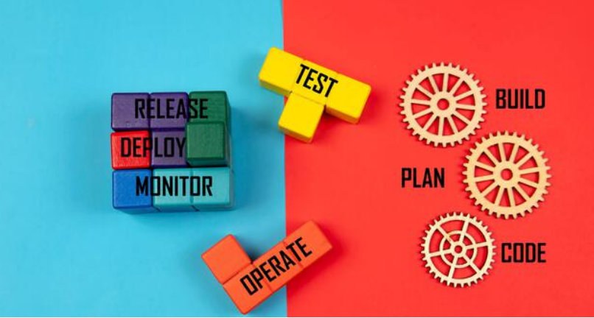
Full Coders
Curso iNTRODUCTORIO

Slide 2
ÍNDICE
Descripción del proyecto y requisitos funcionales pag.3
METODOLOGÍA AGILE UTILIZADA (KANBAN) pag.4
PSEUDOCÓDIGO pag.5
ALUMNA: Anabella frois palacio dni 25882324 - TUTOR: HERNÁN LOISA - Comisión 15/21657 - PROYECTO: Sistema de Gestión para Lavadero de Autos

Slide 3
Descripción del proyecto y requisitos funcionales
Un lavadero de autos necesita un sistema para ofrecerle a sus clientes la opción de reservar turnos por días, horarios y tipo de servicio deseado, así como también poder actualizar los valores de dichos servicios ofrecidos. Vamos a idear una app que permita que esto pueda llevarse a cabo con sencillez y eficiencia y que luego pueda estar vinculada a la página web.
Título: Sistema de Gestión para Lavadero de Autos.
El sistema debe proporcionar los siguientes requisitos funcionales:
1)Gestión de Turnos:
Permitir a los clientes reservar turnos para lavar el auto u otras opciones ofrecidas de servicios tales como Limpieza de Interior del Auto, Lavado de carrocería/chasis/moto, Limpieza de tapizados en general, Limpieza de Alfombra, Pulido de carrocería/cristales, Encerado, Teflonado, Cambio de aceite del filtro. 2)Mostrar un calendario de turnos.
3)Lista de Precios de Servicios:
Mantener una lista de precios actualizada de los servicios ofrecidos para realizar el lavadero de Autos.
Permitir la modificación y actualización de los precios según sea necesario.
4)Interfaz de Usuario Amigable:
Proporcionar una interfaz de usuario intuitiva y fácil de usar para que los clientes puedan navegar y utilizar todas las funciones del sistema.
ALUMNA: Anabella frois palacio dni 25882324 - TUTOR: HERNÁN LOISA - Comisión 15/21657 - PROYECTO: Sistema de Gestión para Lavadero de Autos

Slide 4
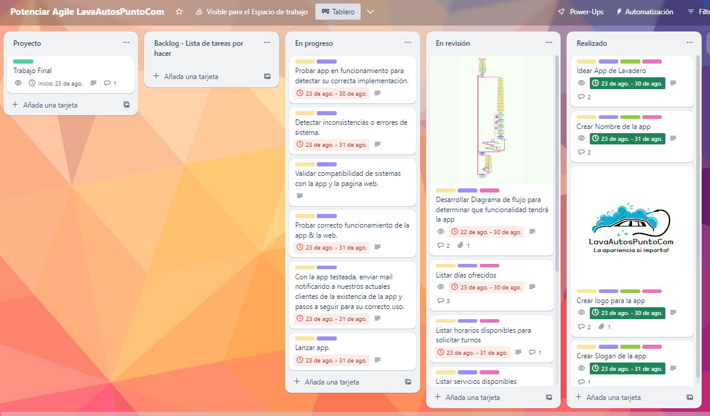
METODOLOGIA AGILE UTILIZADA (KANBAN) Link Trello https://trello.com/invite/b/p01lFl6o/ATTIc880234f5eecee7b5849c061572011213C3825E9/potenciar-agile-lavaautospuntocom
Se crea un tablero Kanban en una plataforma en línea llamada Trello. Se crean las columnas de: "Lista de tareas por hacer", "En progreso", "En revisión" y "Realizado".
Listado de Tareas:
Dividimos el proyecto en tareas más pequeñas
Investigar y diseñar la interfaz del sistema.
Generar un pseudocódigo funcional.
Crear la estructura de la base de datos para los turnos.
Implementar la funcionalidad de registro y manejo de turnos.
Diseñar la lista de precios de los servicios ofrecidos.
Implementar la funcionalidad de carga de servicios.
Integrar el sistema con la página web.
Flujo de Trabajo:
Colocamos las tareas en la columna "Por hacer" del tablero Kanban. A medida que comenzamos a trabajar en una tarea, la movemos a la columna "En progreso". Cuando completamos una tarea, la movemos a la columna "En revisión" para verificarla y resolver cualquier problema. Una vez que una tarea haya sido revisada y aprobada, la movemos a la columna "Realizado".
ALUMNA: Anabella frois palacio dni 25882324 - TUTOR: HERNÁN LOISA - Comisión 15/21657 - PROYECTO: Sistema de Gestión para Lavadero de Autos

Slide 5

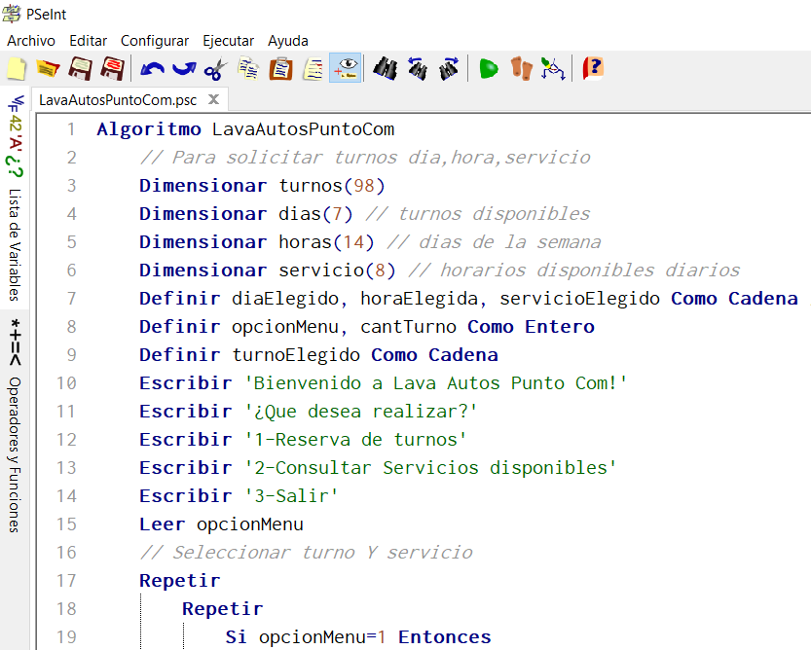
PSEUDOCÓDIGO (pseint)
El presente trabajo pretende simular la necesidad de un negocio familiar pequeño, un lavadero de autos, que necesita, por un lado, organizar los turnos de lavado de autos, motos, carrocería y servicios adicionales y por otro llevar un control de los turnos ya tomados y disponibles, también mantener actualizados los precios de los servicios y que esto se relacione con su página web.
Se agrega un nombre y un logo simulado con canva
https://www.canva.com/design/DAFtWJVct1M/3RLtgKMHRrucHzHpZr6CAg/edit?utm_content=DAFtWJVct1M&utm_campaign=designshare&utm_medium=link2&utm_source=sharebutton
En este proyecto introductorio, se presenta un diagrama de flujo general, un pseudocódigo que simula el sistema de turnos y la selección de servicios. Además, se teoriza sobre el proceso de gestión del proyecto con las metodologías ágiles trabajadas en el curso, Kanban y Scrum. Toda la documentación se encuentra en el siguiente repositorio GitHub:
https://github.com/AFROIS/TPFINALFULLCODERS.git
ALUMNA: Anabella frois palacio dni 25882324 - TUTOR: HERNÁN LOISA - Comisión 15/21657 - PROYECTO: Sistema de Gestión para Lavadero de Autos

